Slide 1
Injektor Girder, März ‘14

Slide 2
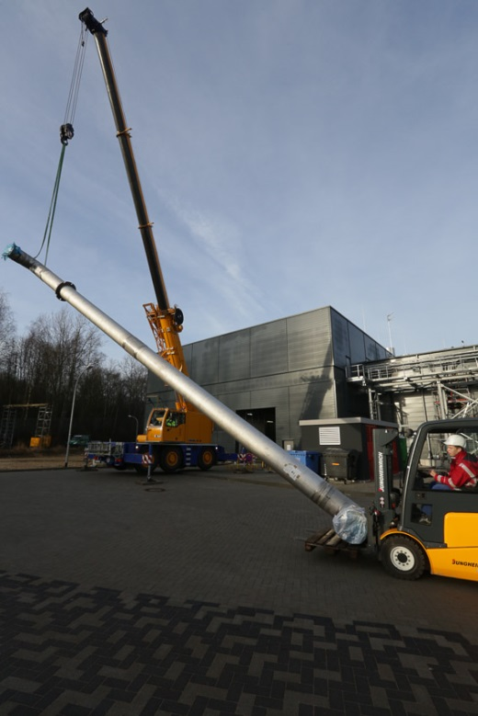
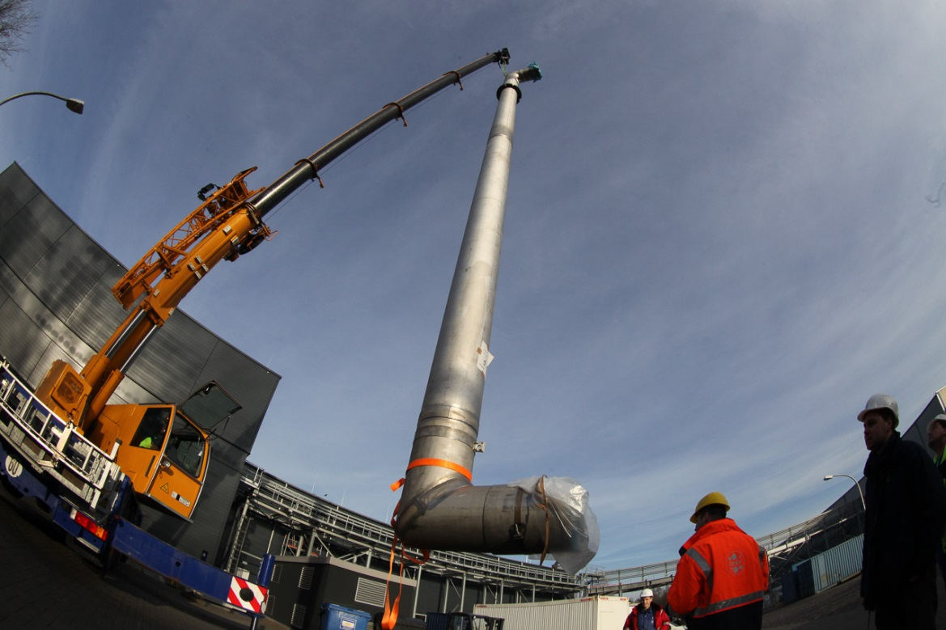
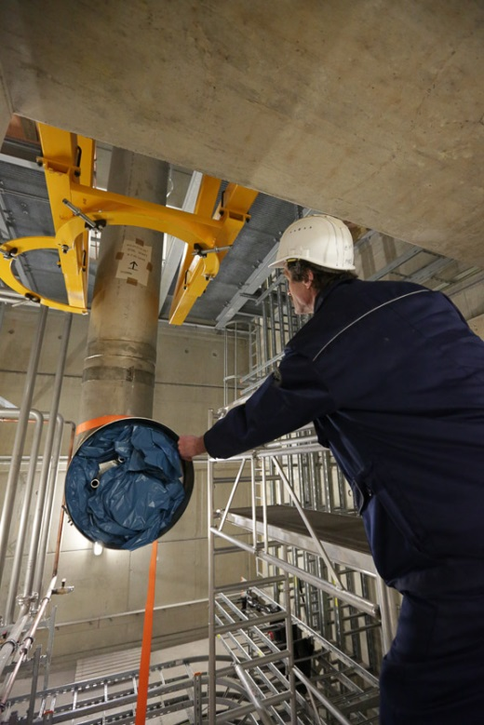
Installation Cryo Transferleitungen und Modul Supports

Slide 3
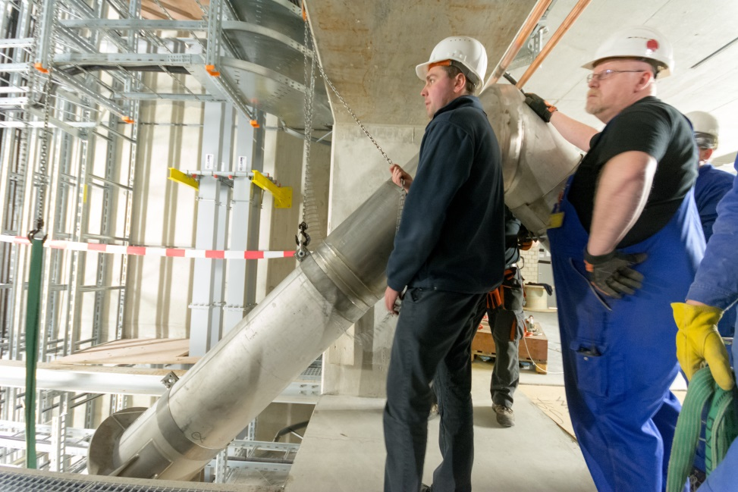
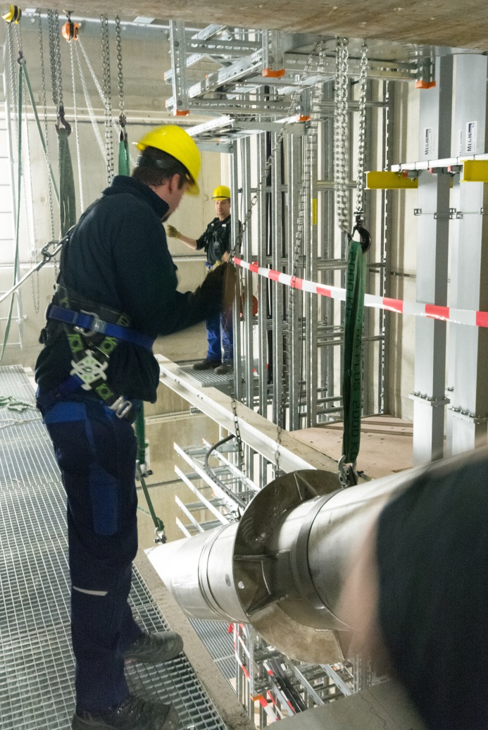
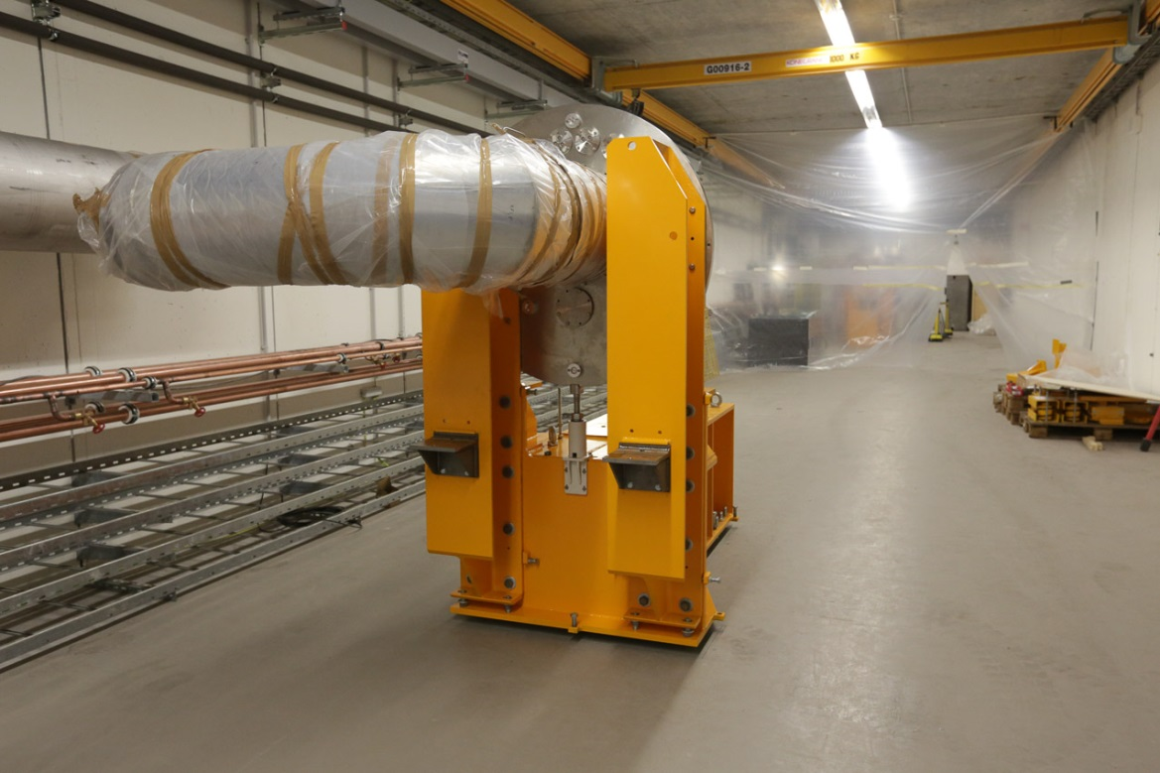

Slide 4
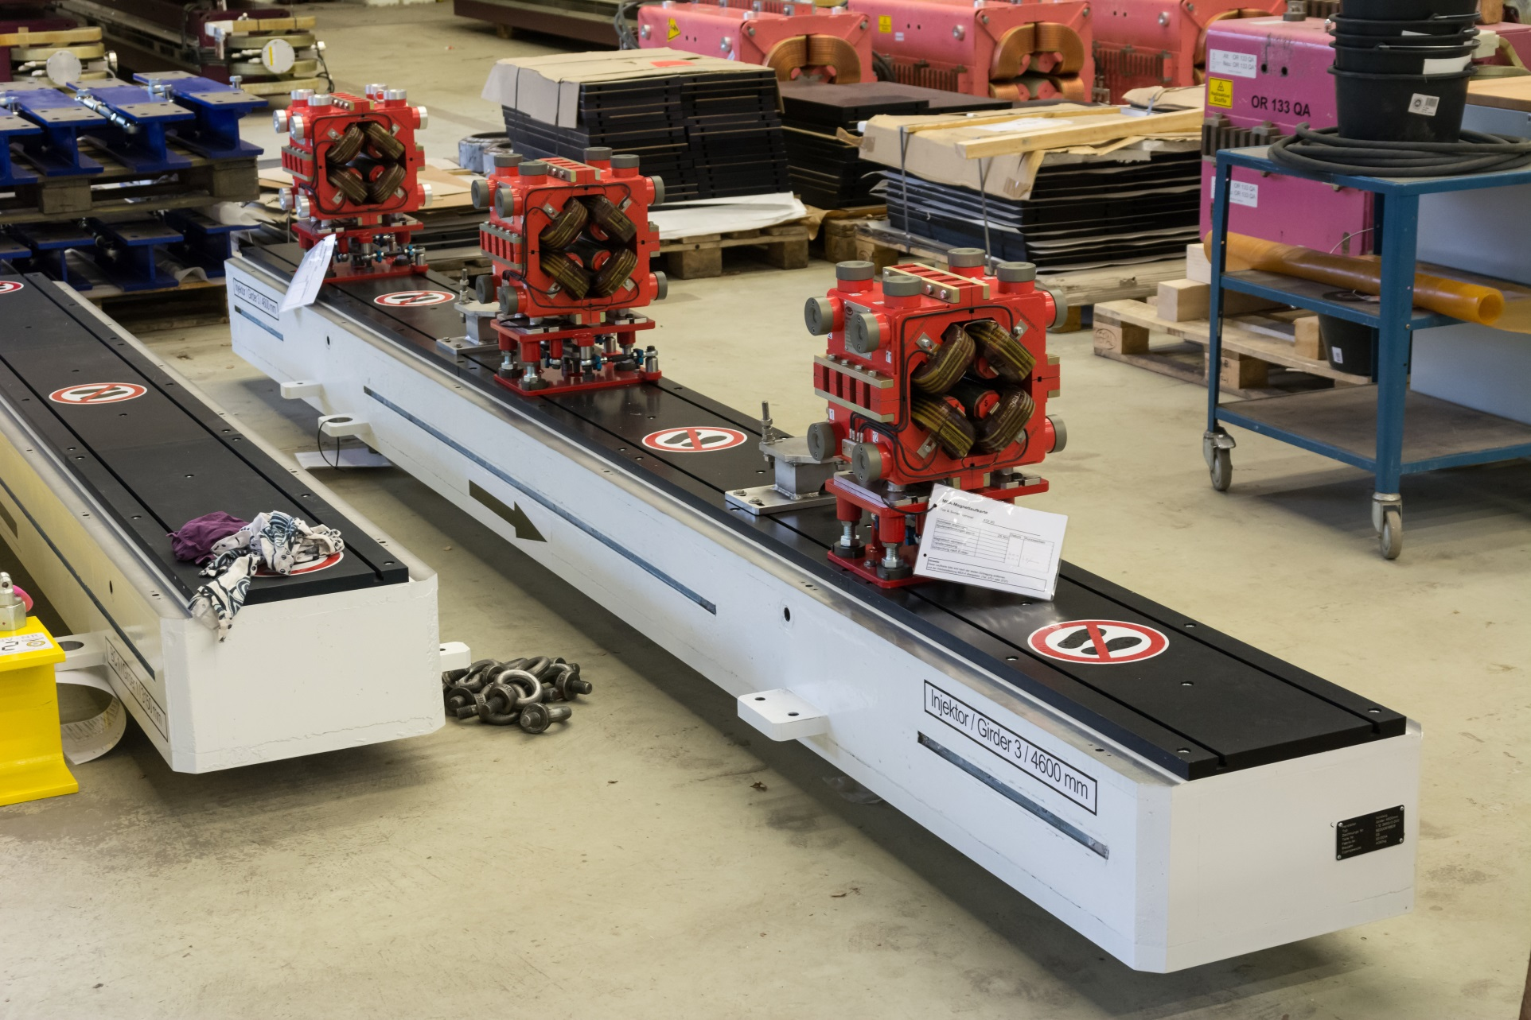
1. Injektor Girder in Halle 1

Slide 5
Vakuum Teile – Stand 24.Jan. ( S.Lederer )
Bellow units RFI April 2014
Pipes – RFI to girders April 2014
  Cu tubes raw material
  Turning of Cu tubes - starts
  Flanges – critical path in Fertigung, 60 Stk. vorab
  Electron beam welding
Pump t-pieces
  Body RFI
  Cu inserts in production at BINP , ok
Girder supports RFI
Kicker chambers RFI End of February 2014, DC Kicker noch loeten
Mounting of girders could start Mai 2014
  Scheduled to mount 2 girders per week

Slide 6
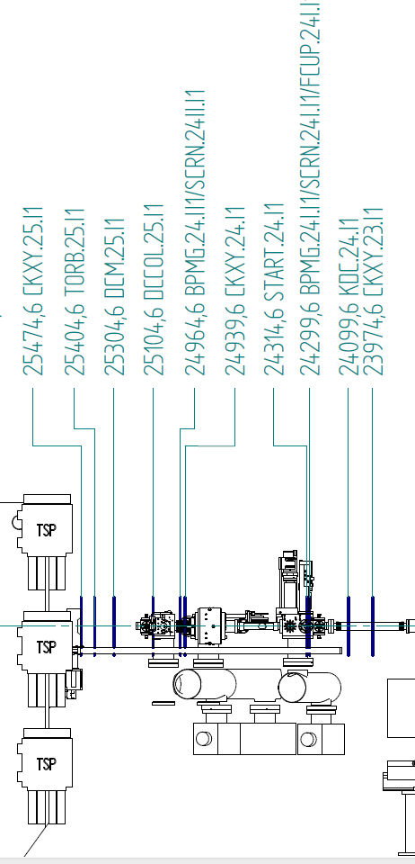
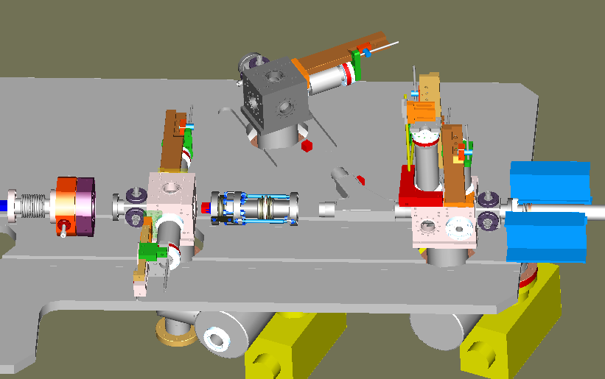
Gun Tisch
Tisch | April
Dipol + Gest.
Kickerkammer | April
3 BPMG
Diagnosekammer
Dipolkammer
Toroid
Kollimator | März
Screens | März
Faraday Cups | März
DarkCM
Balg | April
Getterpumpeinh.
3 TSPs

Slide 7
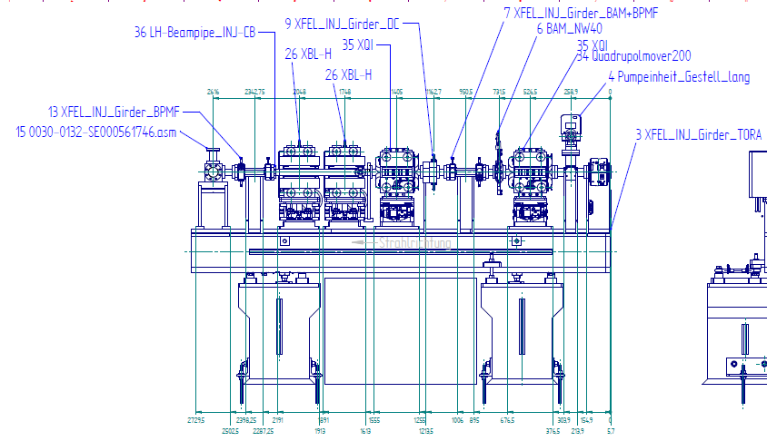
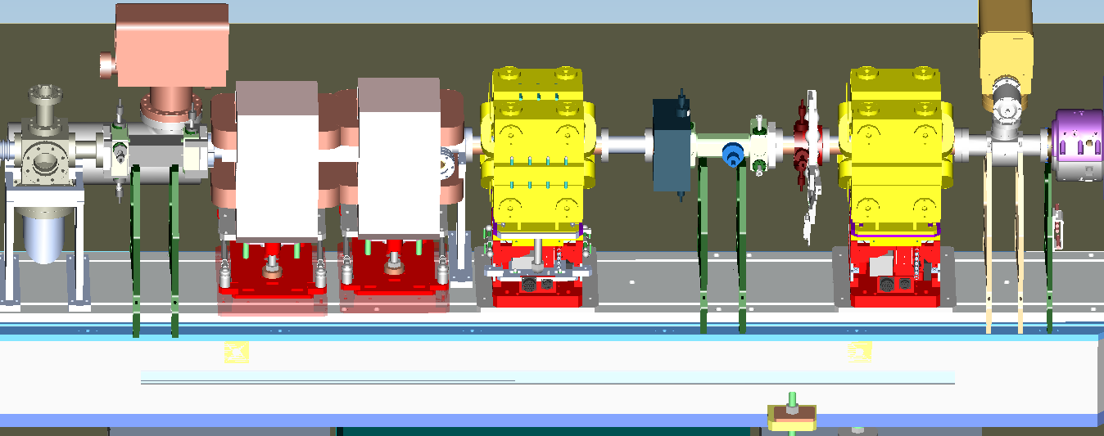
Girder 1-2760
Girder | April
2 Poller
2 QI
2 Quadmov.
2 BL + Gest.
Toroid
Pumpeinh. | April
BAM (alte Antenn. vorh) | August?
2 BPMF
DarkCurr.M.
LaserHeat.pipe | ?
Viewport LH
BPMF or Cavity ?

Slide 8
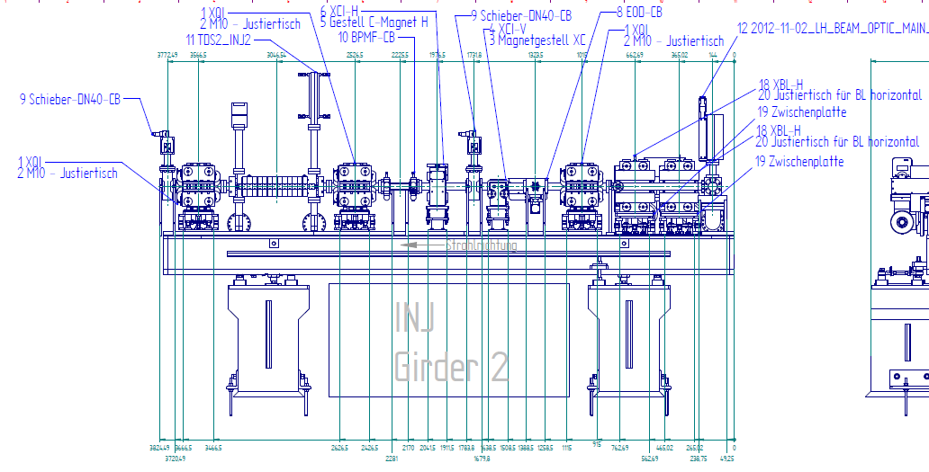
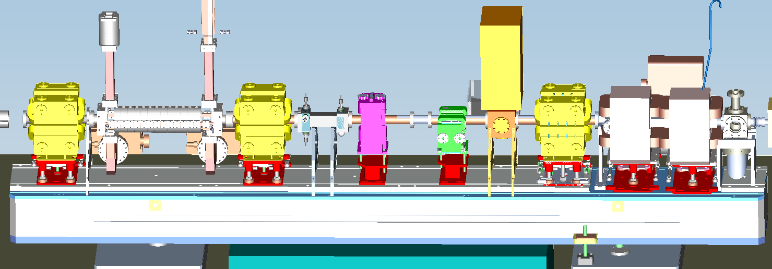
Girder 2-3800
Girder | April
2 Poller
3 QI + Gest.
2 BL + Gest.
CI-V + Gest.
CI-H + Gest.
LH-Beam Optic | ?
EOD | Gerth ?
Schieber
BPMF
TDS | ?
Schieber

Slide 9
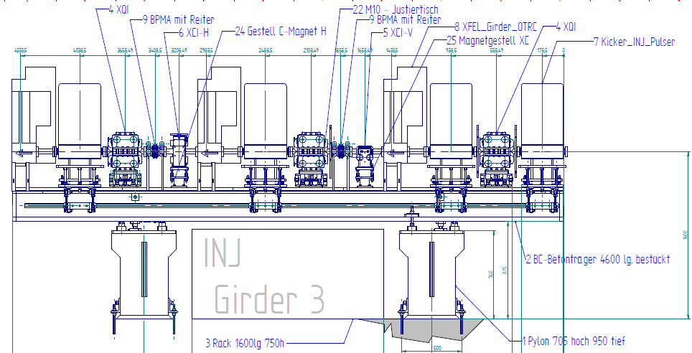
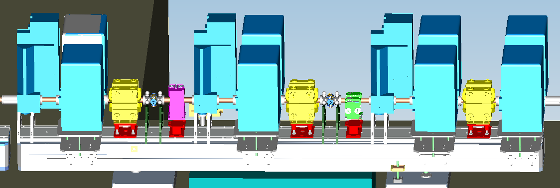
Girder 3-4600
Girder
2 Poller
3 QI + Gest.
CI-V + Gest.
CI-H + Gest.
Balg | April
4 Kicker Keramik + Halter | Februar
4 Pulser | ?
3 OTRC | April
2 BPMA

Slide 10
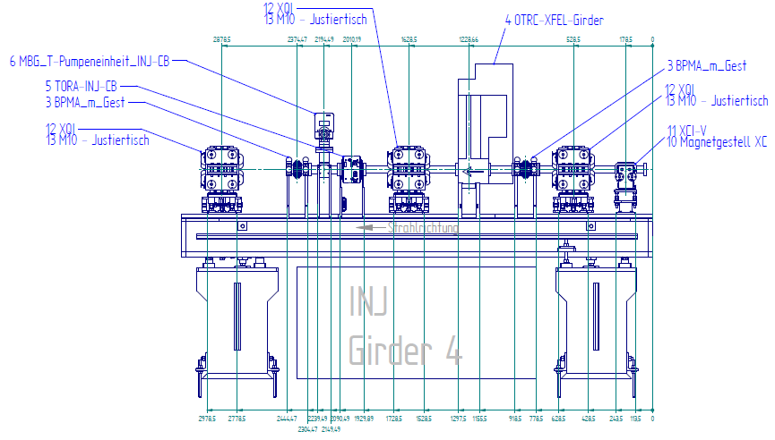
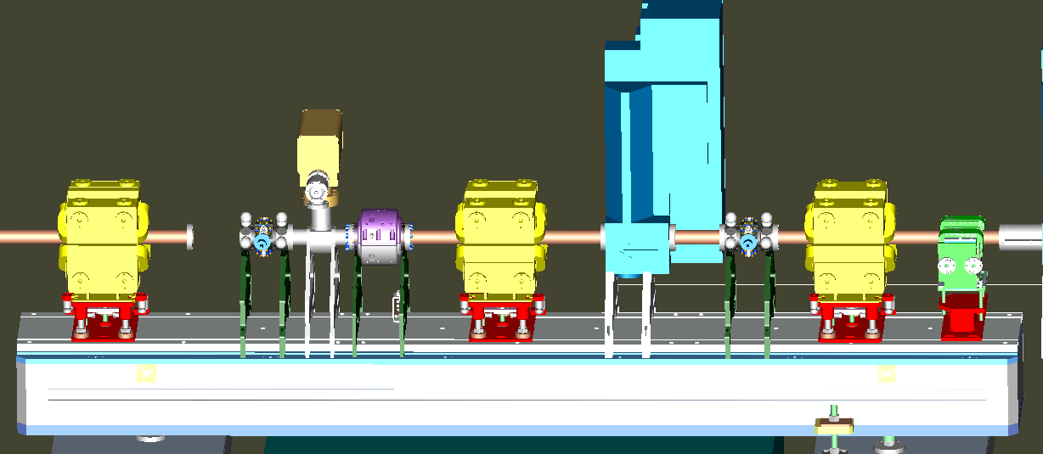
Girder 4-3150
Girder | April
2 Poller
3 QI + Gest.
CI-V + Gest.
Balg | April
2 BPMA
1 OTRC | Mai
Toroid
Pumpeneinh. | April
Mod. BPMA

Slide 11
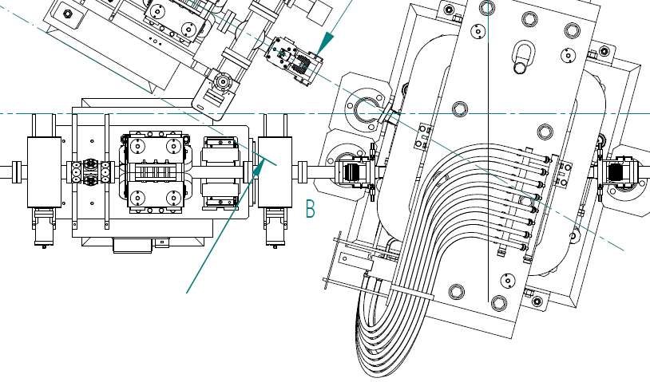
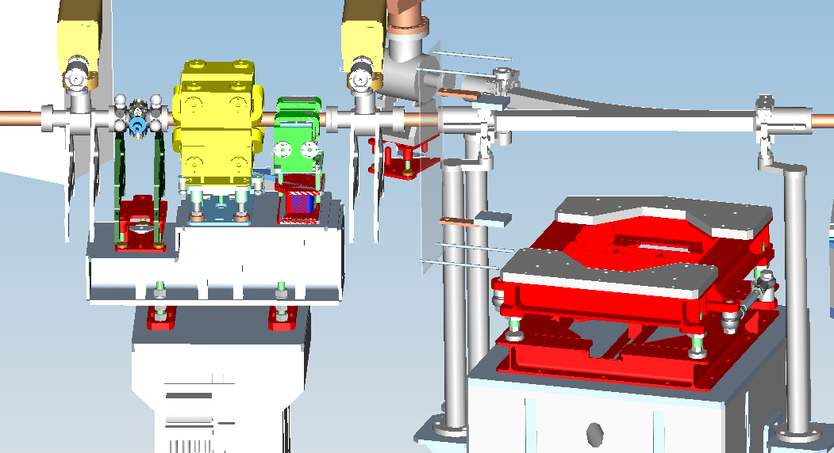
BB und Stahlgirder 1 - 785
Stahlgirder | ?
1 Poller
1 BB-Stein
1 BB + Gest.
1 QI + Gest.
CI-V + Gest.
3 Balg | April
BB-Kammer + Stützen | Juni?
2 Pumpeinh. | April
BPM-A
Toroid-C
BPM-D
M6 Gest.

Slide 12
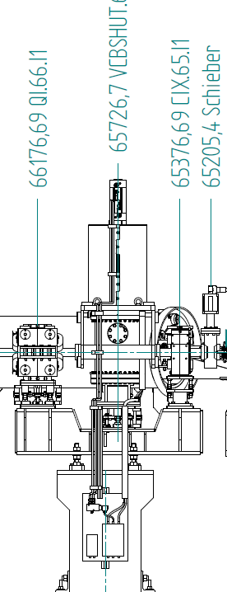
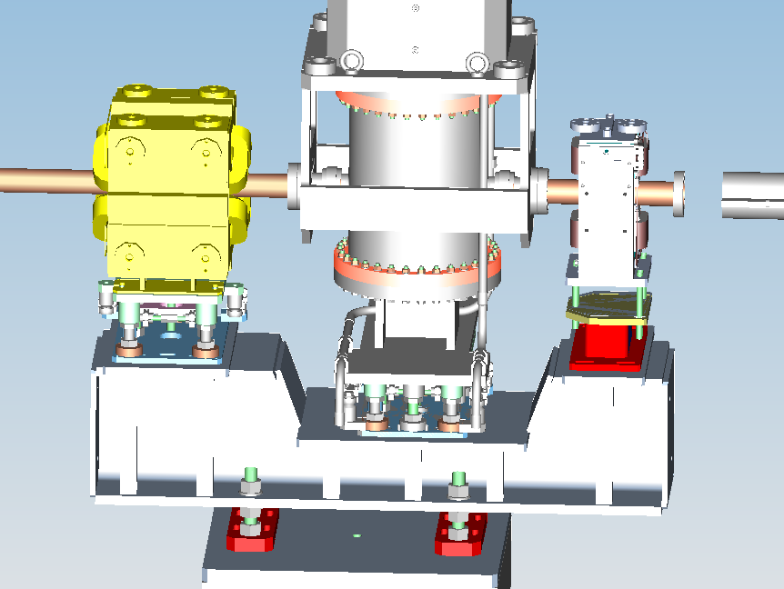
Stahlgirder 1 - 1035
Stahlgirder
1 Poller
QI + Gest.
CH + Gest.
Schieber
Beam Shutter | Mai ‘14

Slide 13
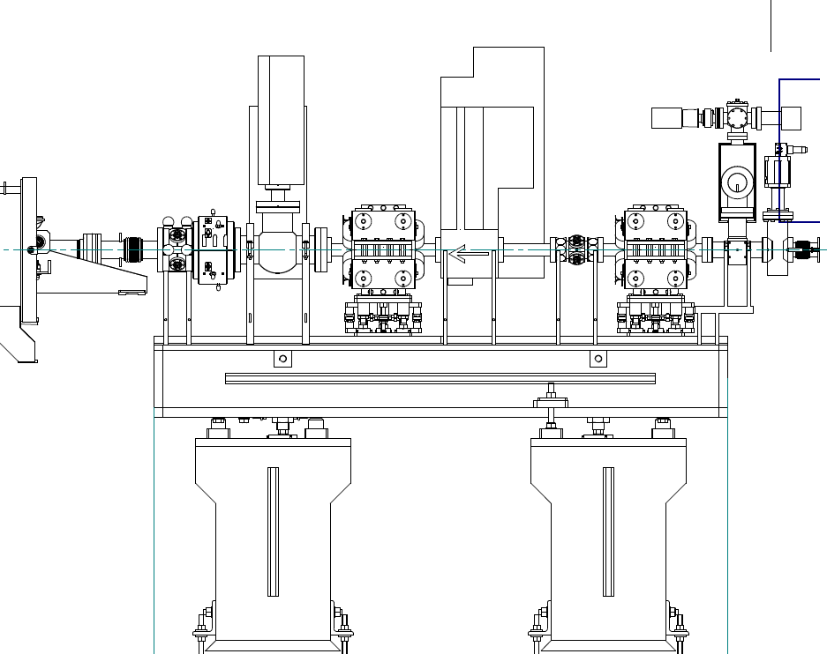
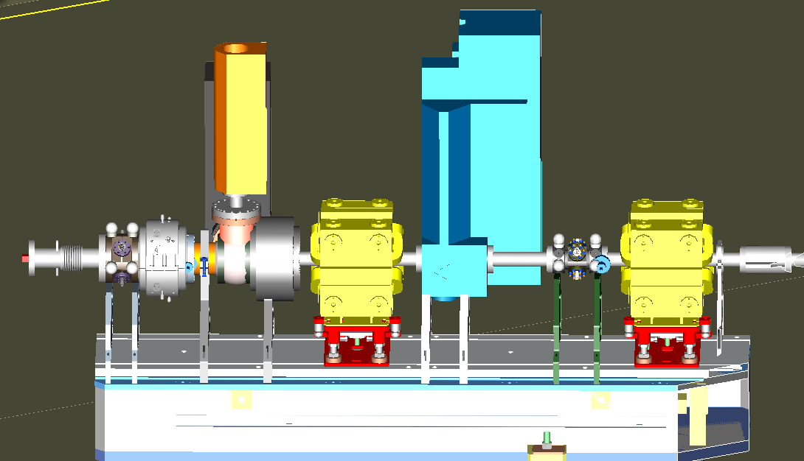
Dump Girder 5 2000
Girder | April
2 Poller
2 QI + Gest.
CI-V + Gest.
Balg | April
BPMA
OTR-C | Juni
OTR-D | Juni
Toroid-C
BPM-D
Dump Balg

Slide 14
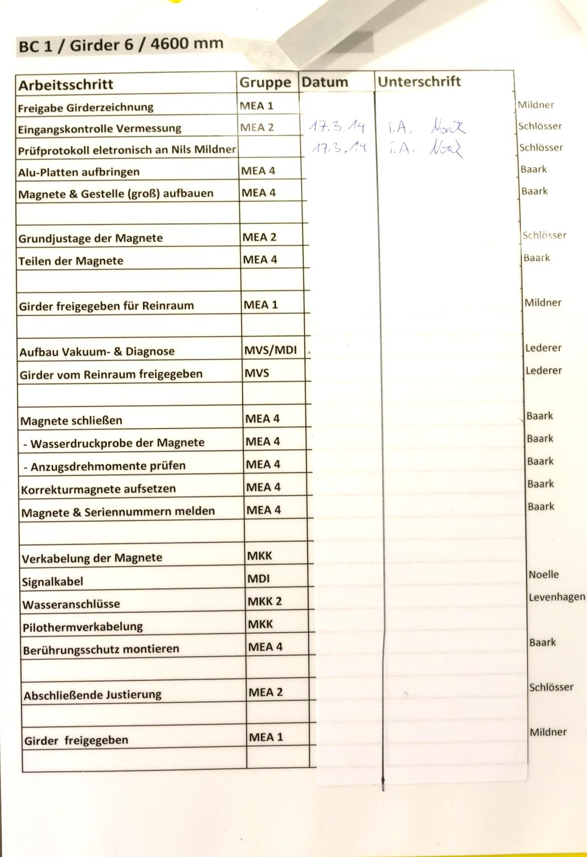
Reinraum : 2 pro Woche ab Mai
Magnetmont. : 2 pro Woche
Transport in Tunnel
Verkabelung : 2 pro Woche
-> Girder fertig 2 ½ Wochen nach Reinraummontage

